Slide 1

Логопедическое занятие в средней группе
«Осенний букет»
Лексическая тема: «Осень»
Подготовила:
учитель-логопед ВКК
МДОАУ № 106
Шуваева Е.А.

Slide 2
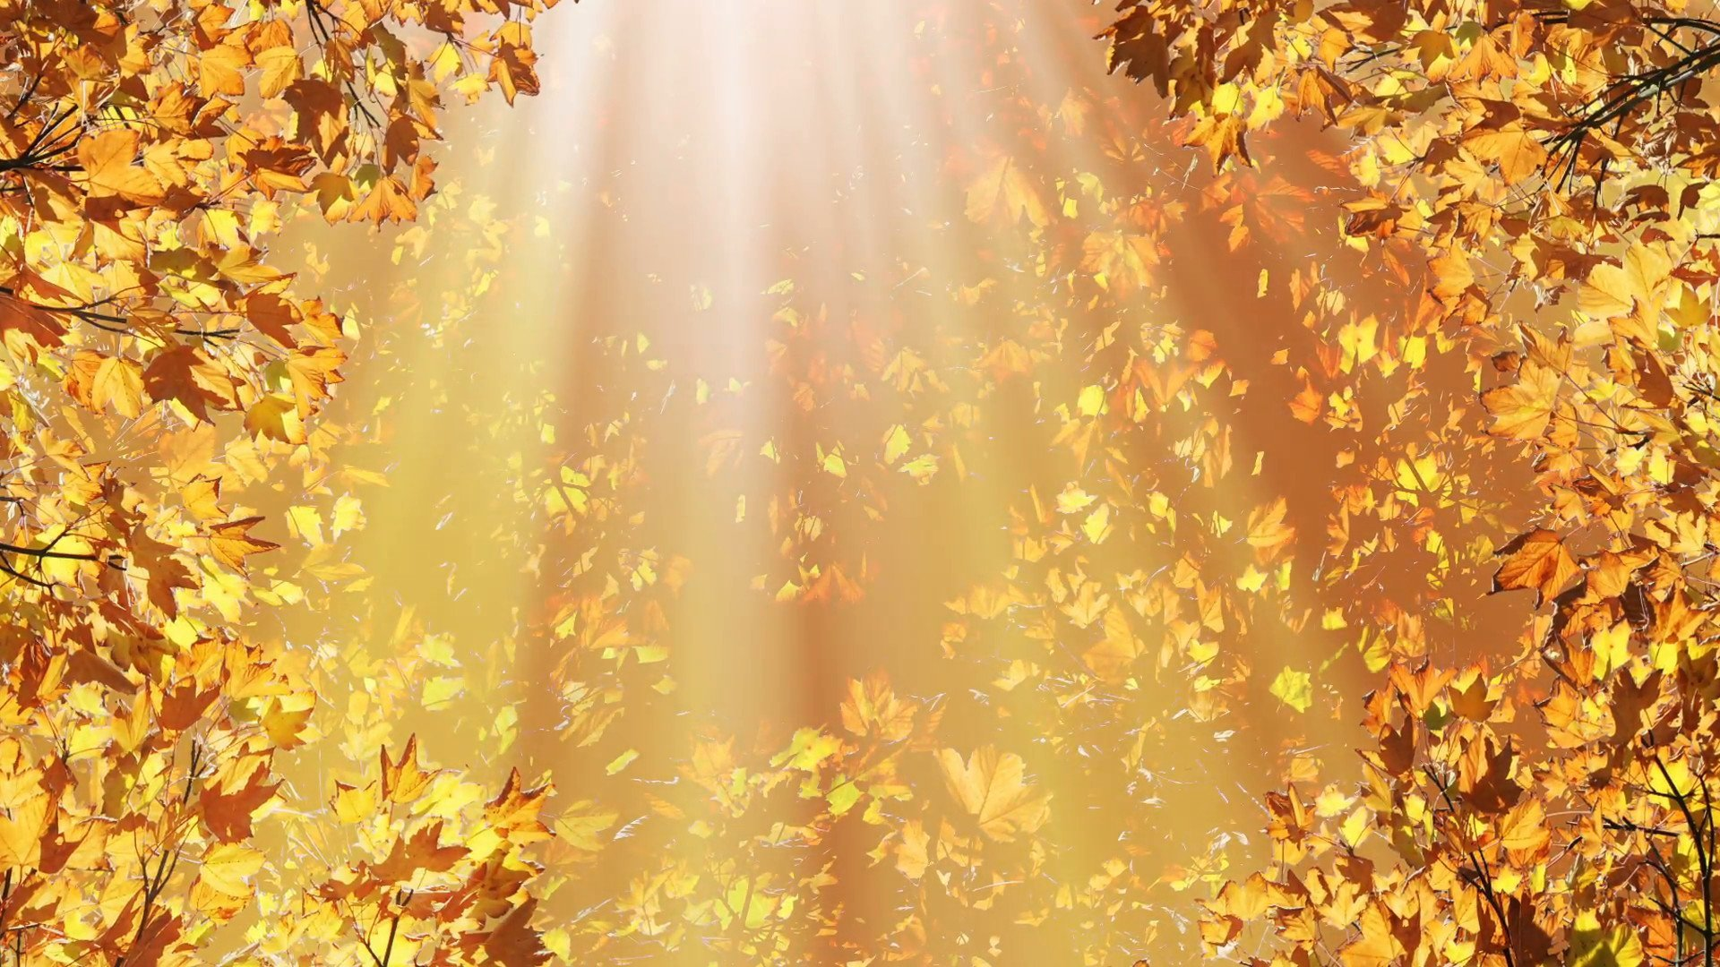



Slide 3
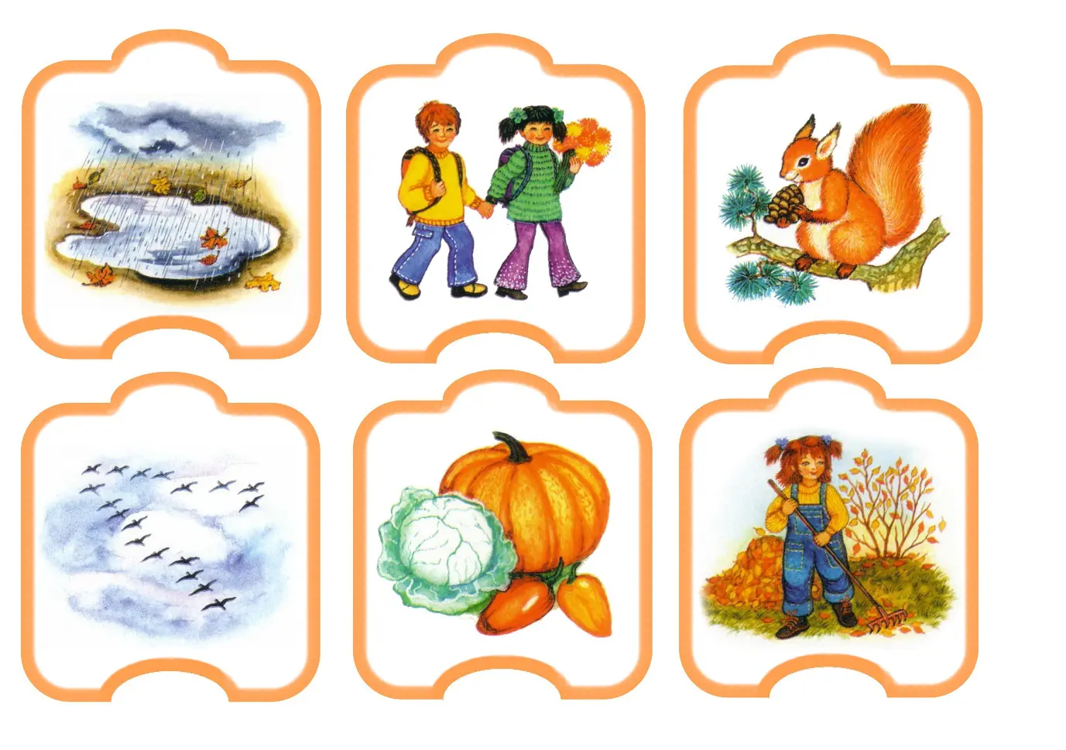
Задание № 1
«Приметы осени»

Slide 4

Задание № 2
«Артикуляционная гимнастика»

Slide 5
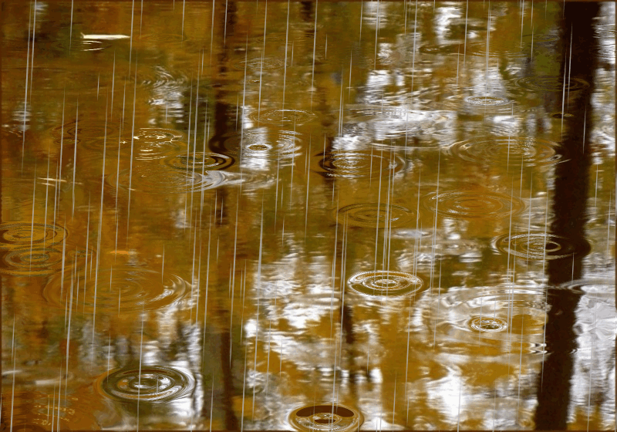
Осень снова к нам пришла,
Дождь с собою привела.
Он с утра стучит по крыше.
В сапогах гулять мы вышли.
Упражнения "Улыбка" - "Хоботок"

Slide 6
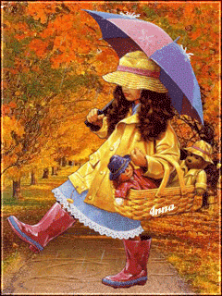
Он с утра стучит по крыше.
В сапогах гулять мы вышли.
Упражнения «Накажем язычок"

Slide 7
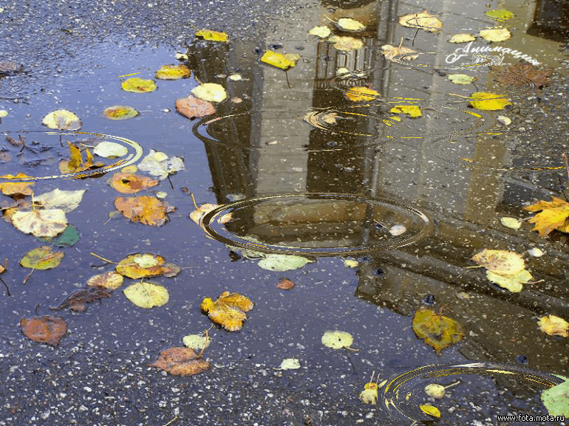
«Упражнение «Борцы»
Вышли лужи мы считать:
Одна, две, три, четыре, пять.

Slide 8
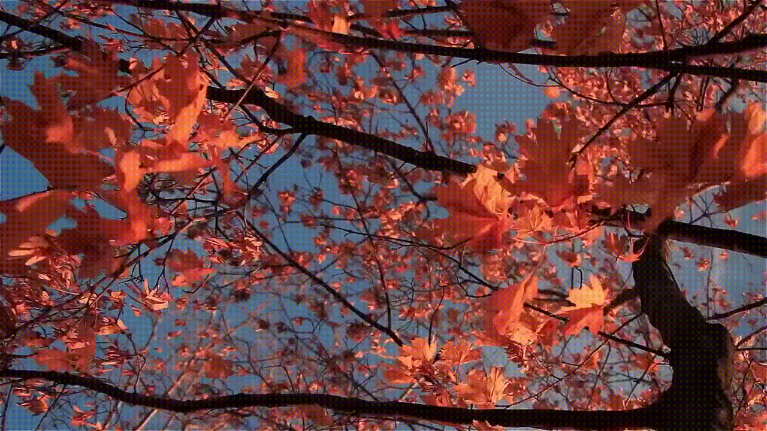
Ветер дует, завывает.
И листочки все срывает.
( Язык на нижней губе, дуем на язычок, не надувая щёки)

Slide 9
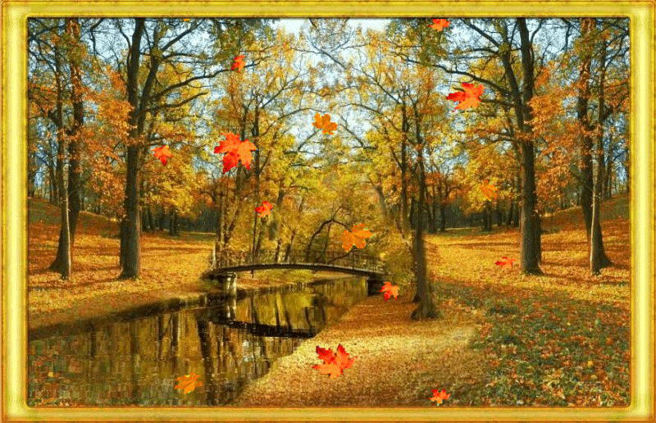
Листья кружатся, летят.
Получился листопад.
(Облизываем по кругу сначала верхнюю губу, потом нижнюю)

Slide 10
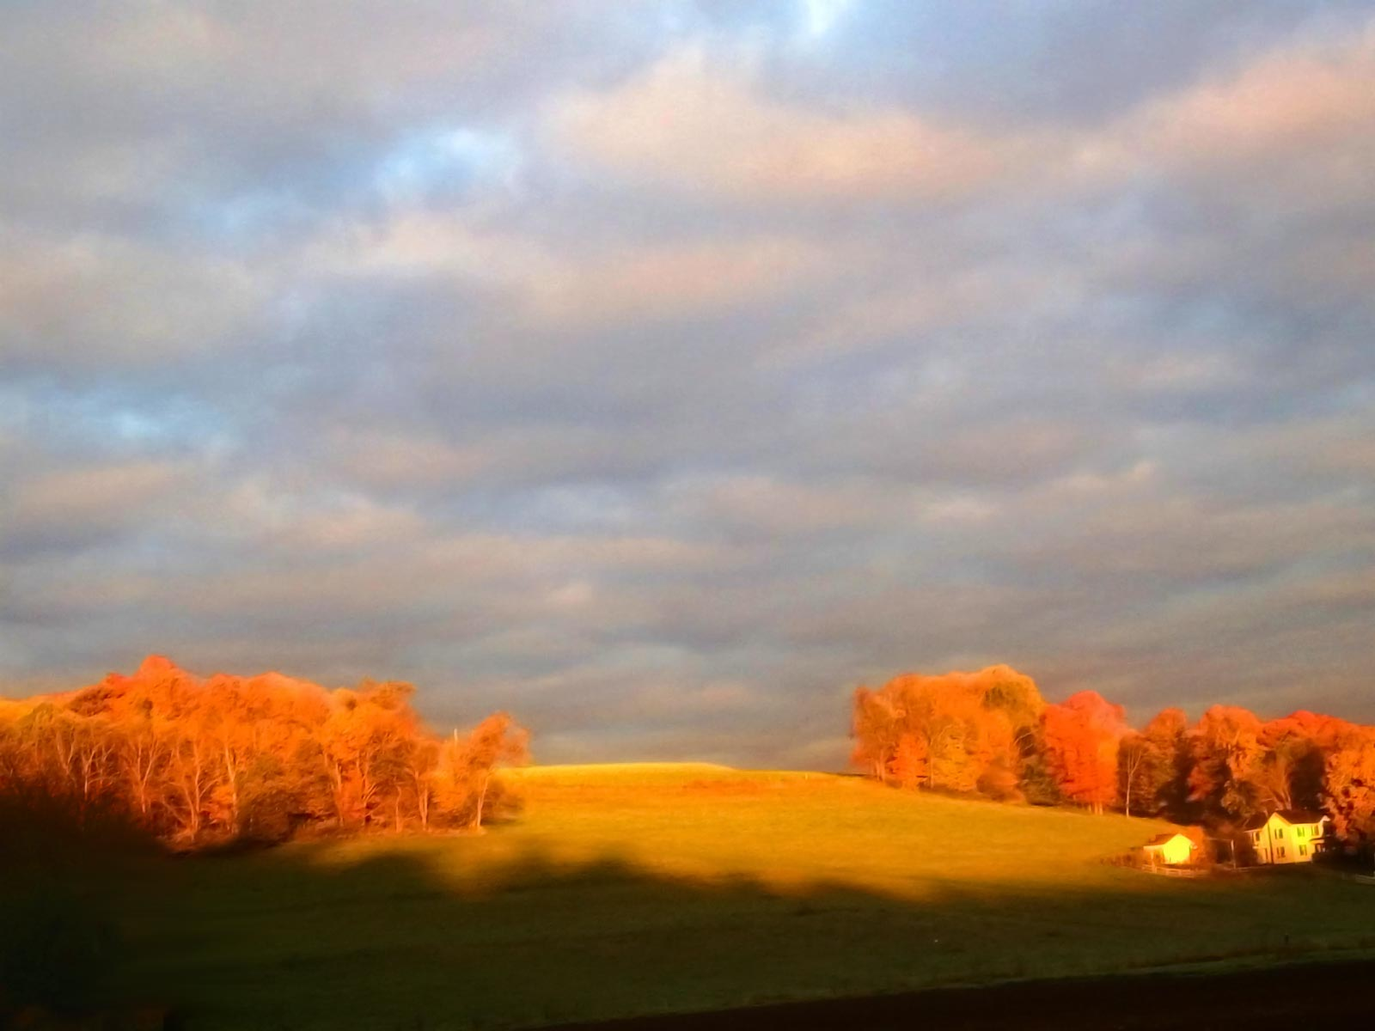
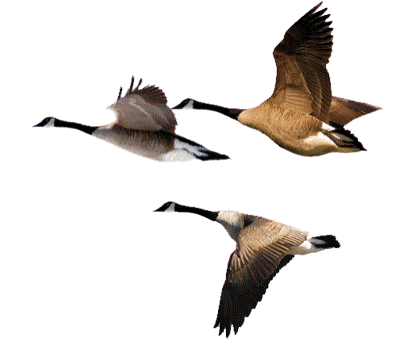
Упражнение «Качели»
Птицы в стаи собрались,
Дружно в небо поднялись.
Машут крыльями они,
Им – счастливого пути!

Slide 11
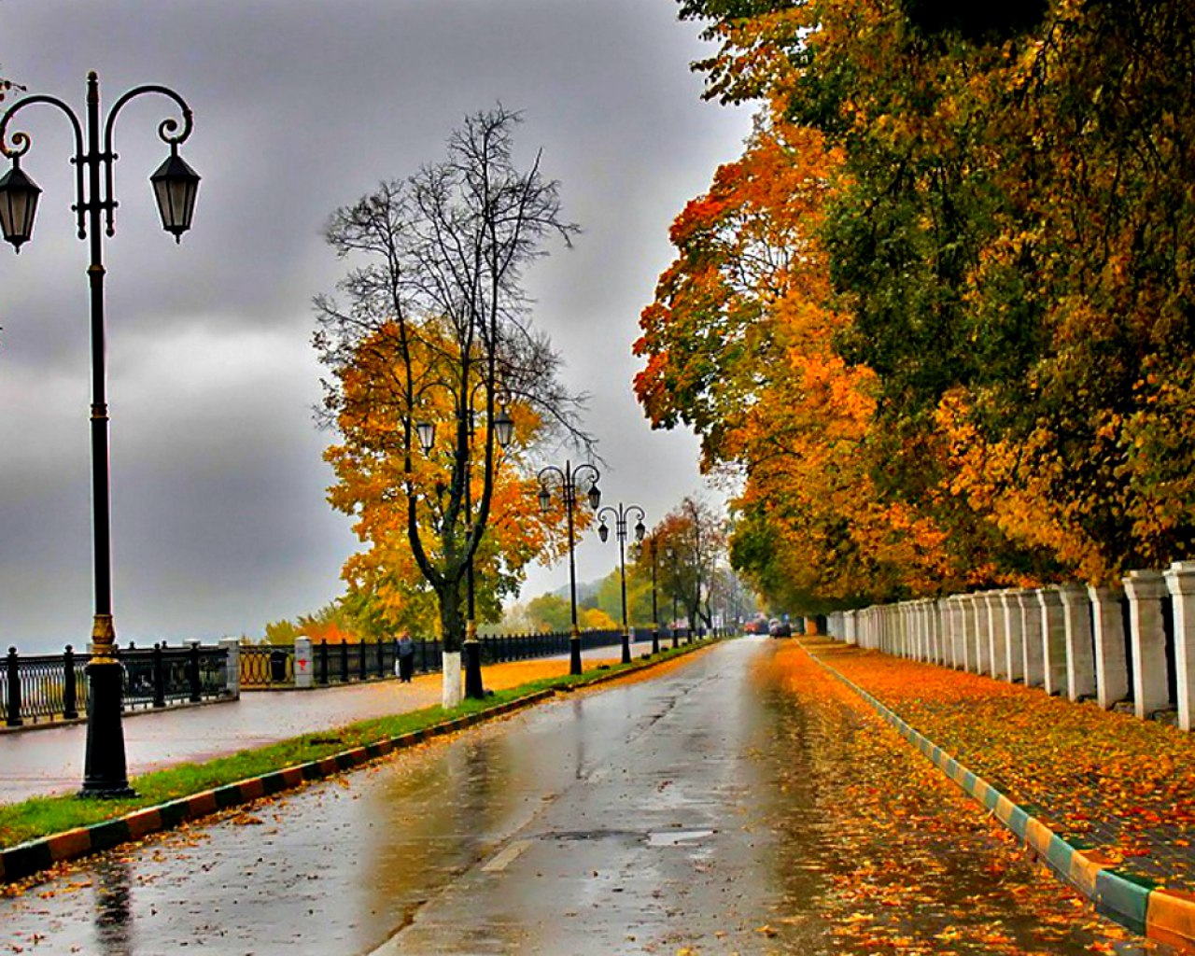

Тучи небо всё закрыли (Упражнение «Лопатка»),
Серость в город запустили (упражнение «Часики»).

Slide 12
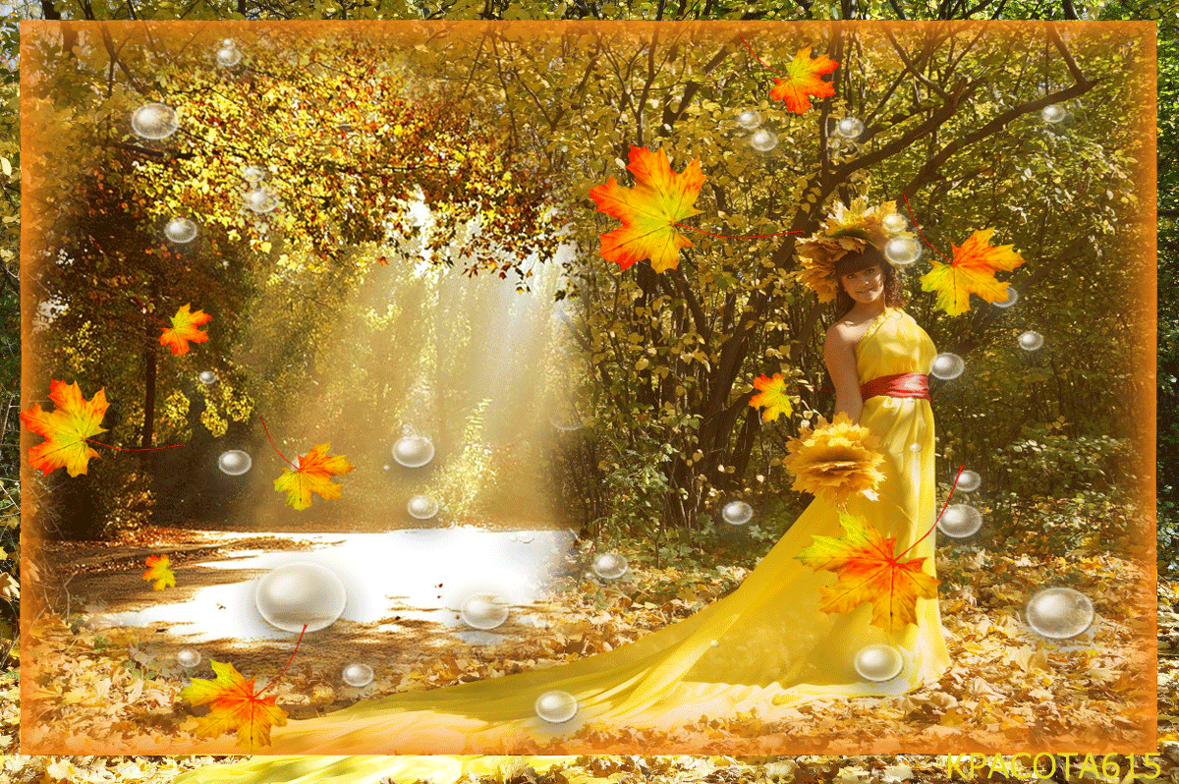
Но не будем мы грустить,
Будем с осенью дружить! (Упражнение «Улыбка»

Slide 13

Игра «Солнышко и дождик»

